Slide 1
데이터사이언스 2주차 과제
2019125071
최지운

Slide 2
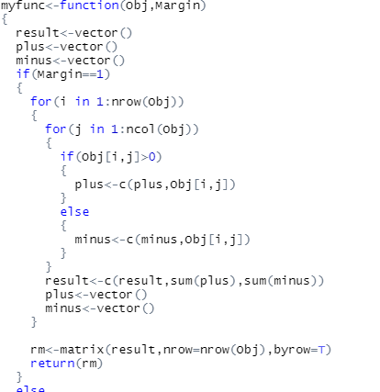
1-1 for문을 사용한 사용자지정함수
1.margin이 1일때

Slide 3
행끼리의 계산이고 또한 그 행에서도 양수 음수 끼리의 연산이기 때문에, 마진으로 조건문을 한번 나누고 이어서 2중for문으로 matrix의 각 행을 돌면서 양수 음수를 따로 각각의 벡터에 담은후 최종적 벡터에 각각의 벡터의 합을 담은후 그 벡터를 return 형식에 맞는 matrix를 변환하는 알고리즘을 사용하였습니다.

Slide 4
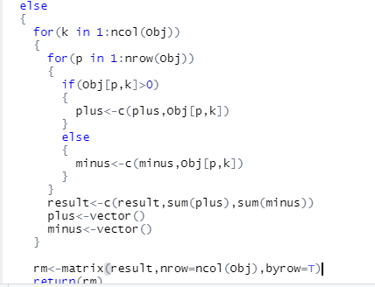
2.margin 이 2일때

Slide 5
아까 상황에서 행탐색을 열탐색으로 만 바꿔서 사용하였다.

Slide 6
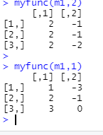
파라미터인 m1 matrix는 과제 피피티에 있는 3x3 matrix를 사용하였습니다
3. 결과 값

Slide 7
1-2 for문 대신 apply 함수를 활용한 함수정의
Apply 함수가 matrix를 파라미터로 받기 때문에 본래의 파라미터로 받아지는 matrix를 양수만 혹은 음수만으로 만든다음에 Apply함수에 넣어주는 식으로 알고리즘을 짯다. 그이후에는 apply함수를 양수만의 matrix, 음수만의 matrix로 따로 값을 구한다음에 두벡터를 합쳐 다시 matrix로 만든다음에 그 데이터를 반환하는 알고리즘을 짯다.

Slide 8
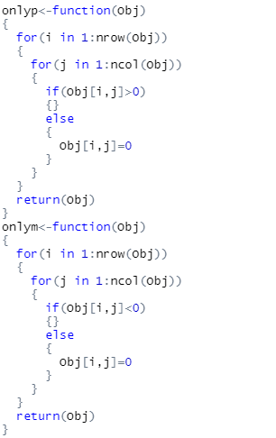
1. matrix의 값들을 양수로 혹은 음수로만 존재하게 만드는 함수정의

Slide 9
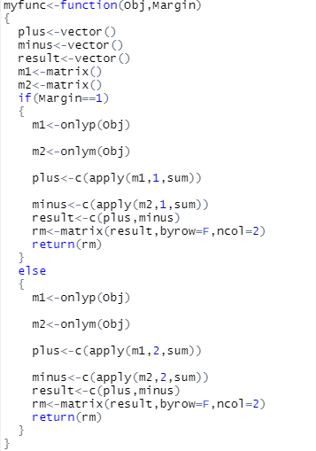
2.사용자 정의 함수에 for문대신 앞의 과정을 거친 matrix를 입력받은 apply 함수 사용, apply함수에서나온벡터들을 다시 matrix 로 합쳐서 반환

Slide 10

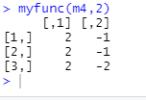
3.결과값
파라미터로 받은 matrix는 과제 ppt의 matrix를 사용

Slide 11
2-1 for문을 이용한 사용자지정함수
3x3 char 형 matrix를 파라미터로 받아서 특정문자열이 있으면, 그 value의 index를 받아오는 형식인데, 특정문자열이 포함되어있는지에대한 판별은 strings 라이브러리의 str_detect 함수를 사용하였다. Str_dect 함수는 boolean 타입으로 리턴값을 반환하는데,이 함수를 이용해 margin값에 따라 이중포문으로 matrix의 각각의 value값을 조사해서 true 값이 나온 행idx, 열idx를 벡터로 저장한다음 이것을 최종적으로 dataframe에 행, 열 로 저장한후 이 dataframe을 반환하는 사용자 지정함수를 만들었다

Slide 12
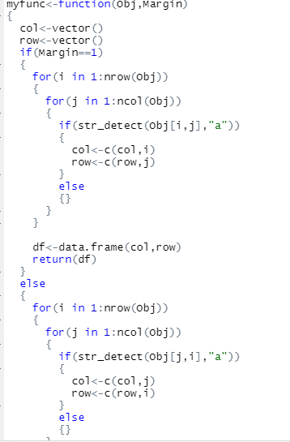
1.마진값으로 조건문, 이중for문, str_detect 판정함수를 적용한 사용자 지정함수

Slide 13

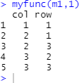
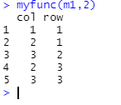
2.결과
-임의로 설정한 matrix
-case->margin=1
-case->margin=2

Slide 14
2-2 apply 함수를 사용한 사용자함수
Apply 함수를 활용해서 for문대신 margin값에 대하여 다르게 matrix값을 vector로 변환한뒤 문자열 판정문인 str_which를 사용하여 index 값을 나타내는 알고리즘을 사용하였다

Slide 15
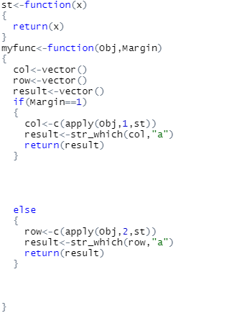
1.str_which사용, apply로 for문대체 margin값에 따라 조건문으로 나누었고, apply함수를 사 용해 행,열 별로 vector형태로 matrix를 나타낸뒤 str_which로 vector로 표현된 matrix값들의 문자열판정후 그위치를 반환하였다

Slide 16

2.Margin값에 대한 각각의 다른결과
-margin->1
-margin->2

Slide 17
R스크립트 파일은 zip파일로 추가 첨부 하였습니다
감사합니다.

